Slide 1
Эффективная работа с коллекциями в Python
Семен Косяченко

Slide 2
Почему важна алгоритмическая сложность
Эффективность кода → скорость выполнения
Масштабируемость (работа с большими данными)
Прямое влияние на потребление ресурсов
Во всех крупных компаниях при трудоустройстве есть алгоритмическая секция
Notes:
Анализ сложности необходим для получения оценок или границ для объема и времени работы, необходимых алгоритму для успешной обработки входных данных.
Т.е.
Сколько времени нужно алгоритму для выполнения.
Сколько ресурсов (памяти) требуется для выполнения.

Slide 3
В чем можно измерять сложность алгоритмов?
Время
Такты процессора
Операции
Какая из этих программ «лучше» ???
Notes:
В чем можно измерять сложность
алгоритмов?
Сложность алгоритмов можно измерять в
минутах, секундах. Но…
Зависти от значения n
Степень у n (n², n³ …) играет большую роль, чем коэффициенты

Slide 4
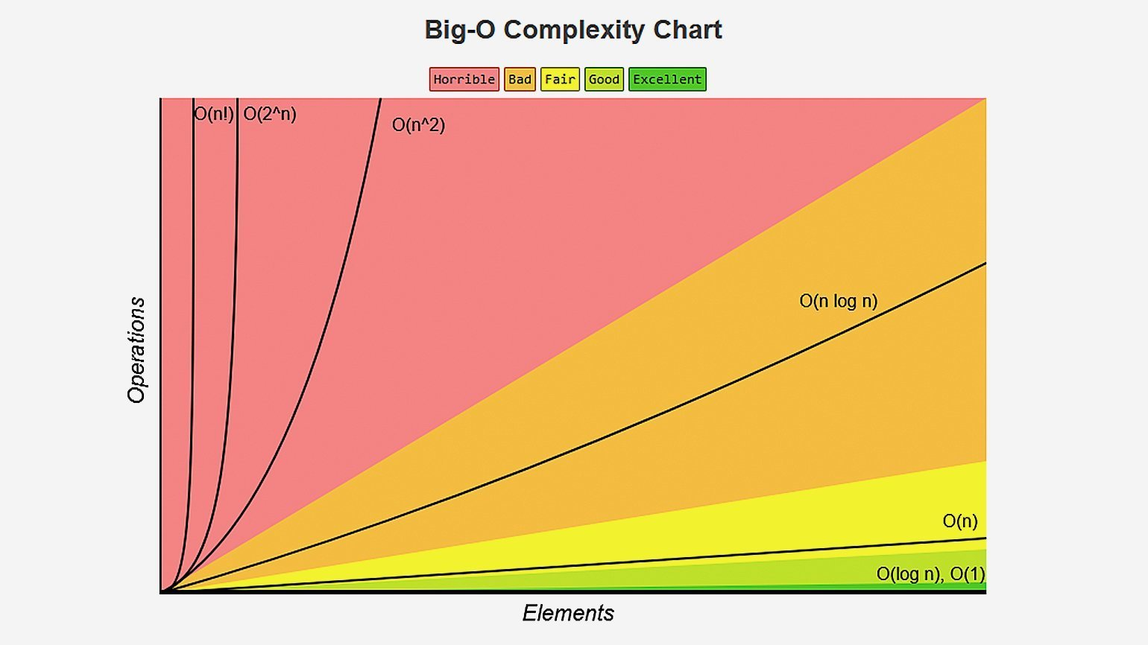
Оценки сложности
Для решения большинства проблем существует много различных алгоритмов.
Какой из них выбрать для решения конкретной задачи?

Slide 5
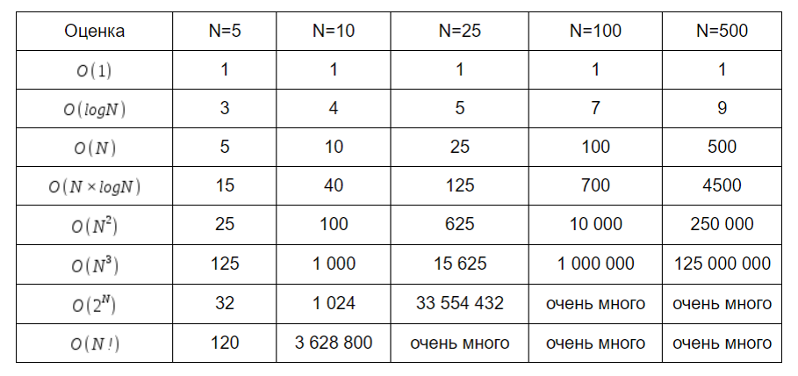
Оценки

Slide 6
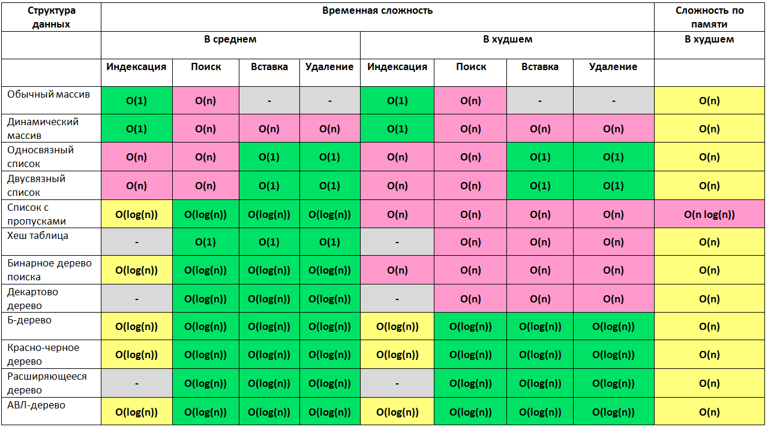
Оценки

Slide 7
Зачем это нам?
Работаем с большими данными (бывает)
Сможем искать узкие места
Ускорять сервисы

Slide 8
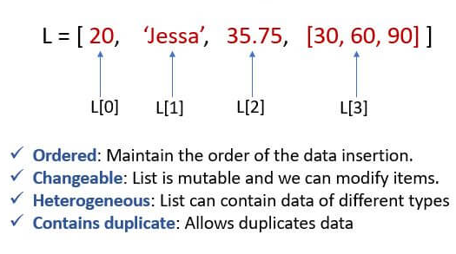
Коллекции в пайтон. Список

Slide 9
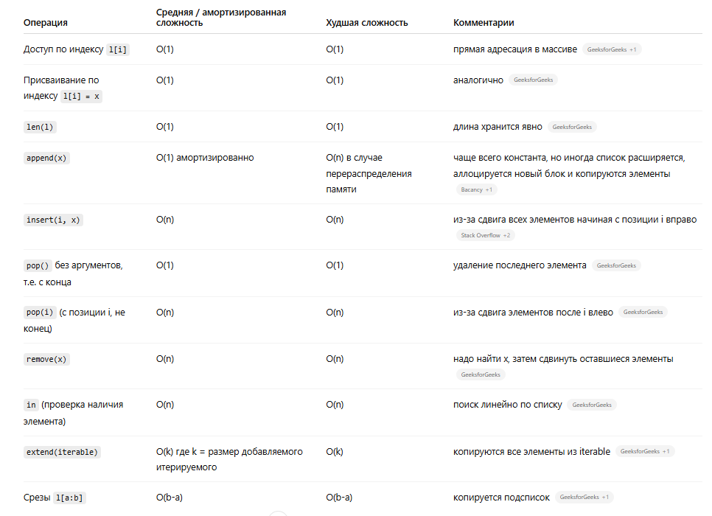
Коллекции в пайтон. Список

Slide 10
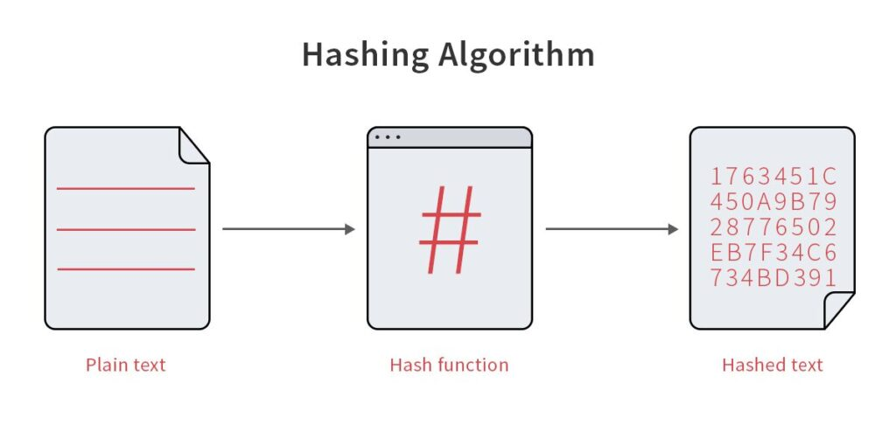
Hash - функция
Детерминированность Одинаковые входные данные всегда приводят к одинаковому хеш-значению.
Быстродействие Хеш-функции должны быть вычислительно быстрыми, чтобы операции вставки, удаления и поиска в хеш-таблицах выполнялись эффективно.
Равномерное распределение Хорошая хеш-функция должна равномерно распределять хеш-значения по возможному диапазону, минимизируя количество коллизий
Необратимость Из хеш-значения не должно быть возможно восстановить исходные данные. Это свойство особенно важно в криптографии.

Slide 11
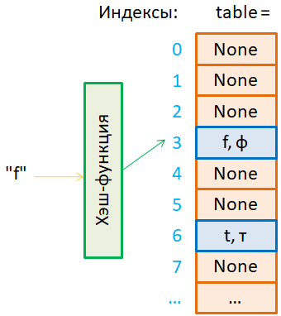
Открытая адресация
Хеширование ключей:
Каждый ключ перед добавлением в словарь проходит через хеш-функцию, которая вычисляет индекс в массиве (слоте).
ОткрытоЕсли два ключа имеют одинаковый хеш, возникает коллизия.
е адресование с линейным пробированием для разрешения таких коллизий.
Динамическое изменение размера:
Когда количество элементов в словаре достигает определённого порога, его размер увеличивается (обычно в два раза), чтобы сохранить эффективность операций.
Сохранение порядка вставки:
Начиная с Python 3.7, словари сохраняют порядок добавления элементов. Это стало возможным благодаря изменениям в реализации хеш-таблицы.

Slide 12
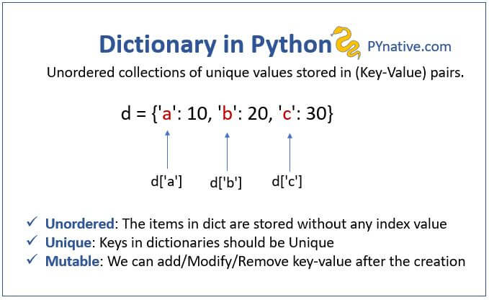
Dictionary

Slide 13
Set
Множества (set)
Множество — коллекции, в которой автоматически удаляются повторяющиеся значения, а порядок не сохраняется. У множеств нет индексов, но с ними можно выполнять полезные операции:
быстро проверять наличие элемента
находить пересечения и объединения
удалять дубли.

Slide 14
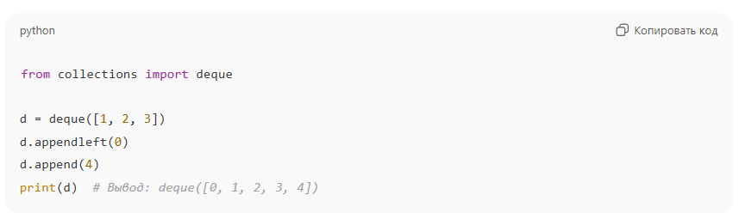
deque
Двунаправленная очередь, поддерживающая эффективное добавление и удаление элементов с обоих концов. Идеально подходит для реализации очередей и стеков

Slide 15
stack
LIFO

Slide 16
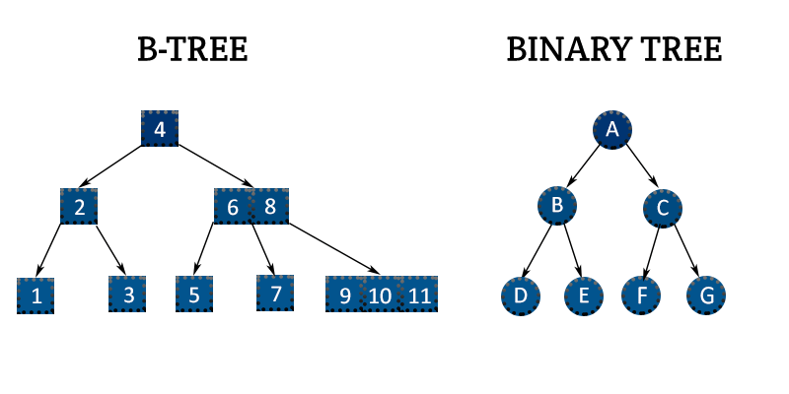
Binary tree, B-tree
Notes:
Балансировка?
B-tree в sql?

Slide 17
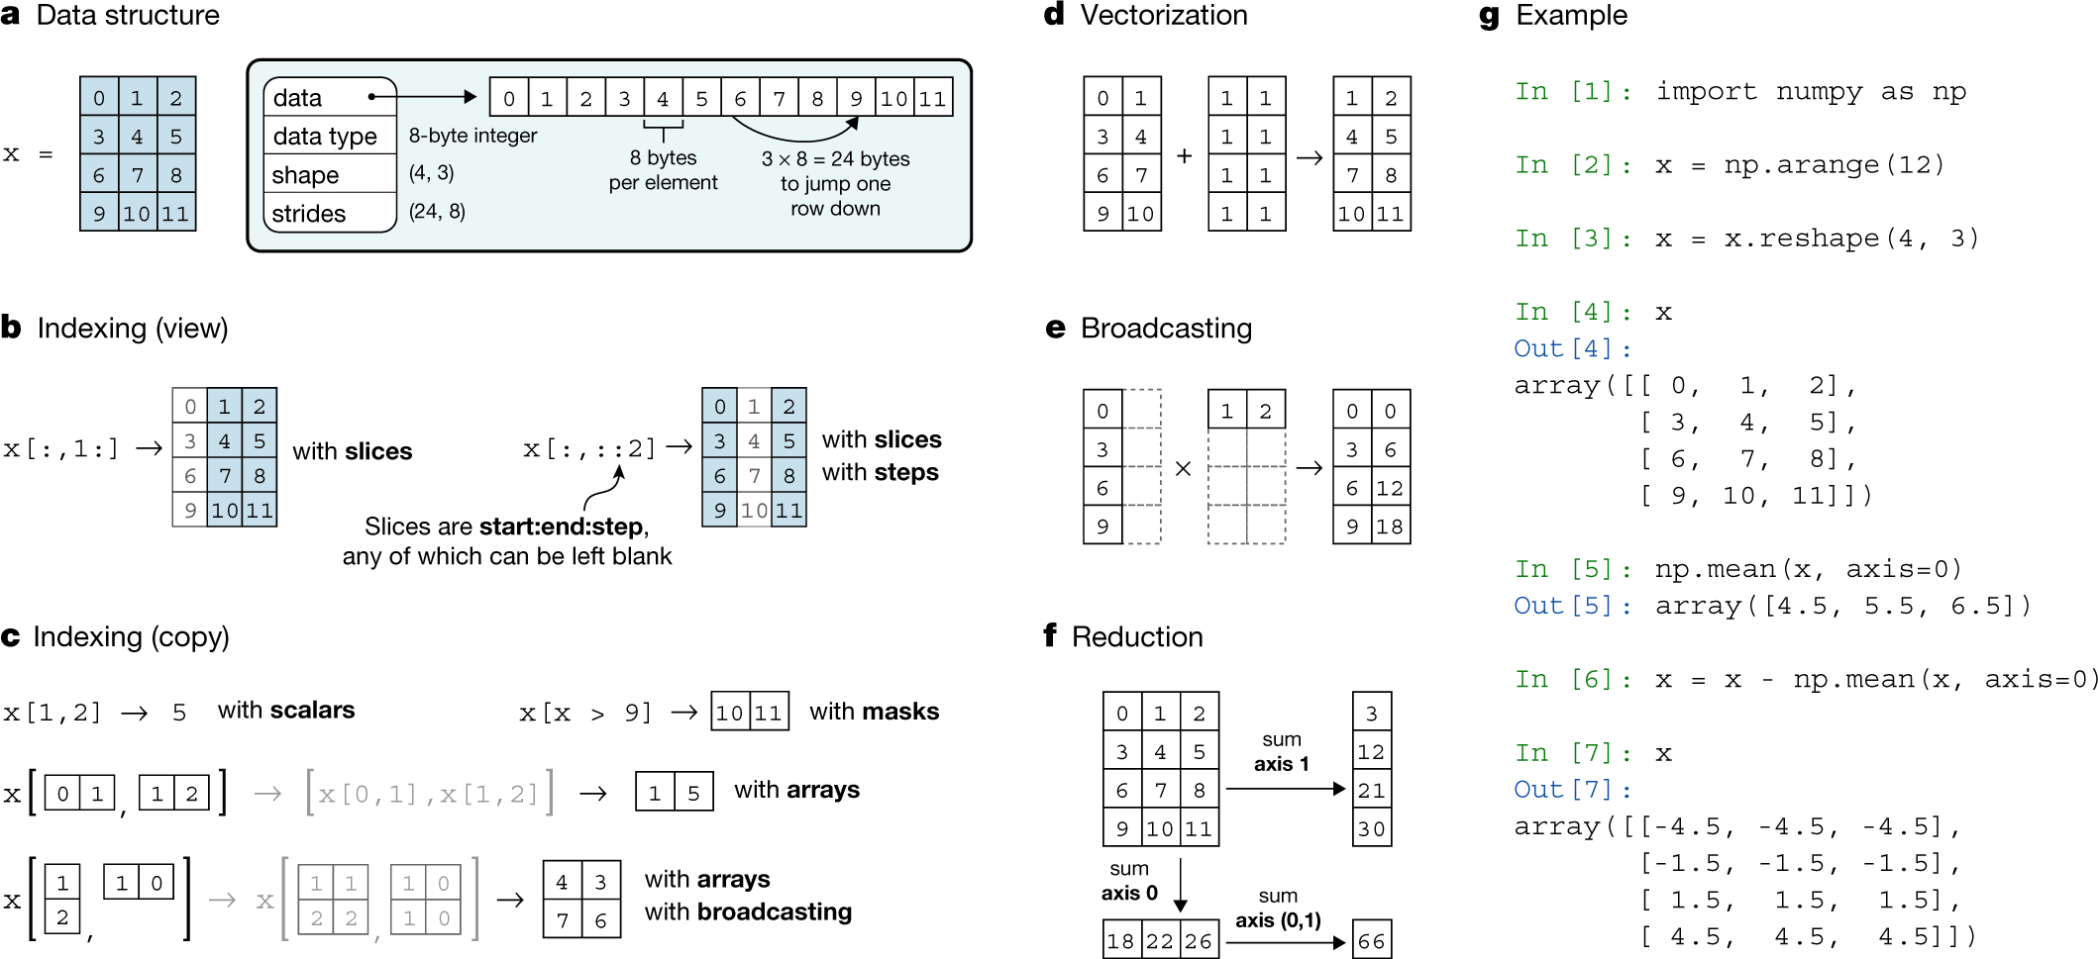
numpy
https://numpy.org/devdocs/user/basics.html
Многомерный массив как в C++:
Данные храняться непрерывно в памяти
Все элементы одного типа
Векторизация операций (broadcasting)
Оптимизированные аггрегационные функции (mean, std, ….)
Как работать эффективно:
Избегайте циклов (есть поддержка срезов view arr[0:3])
Пользуйтесь встроенными функциями
Используйте методы для изменения формы массива (reshape, flatten, transpose)
Notes:
Многомерный массив как в C++:
Данные храняться непрерывно в памяти
Все элементы одного типа
Векторизация операций (broadcasting)
Оптимизированные аггрегационные функции (mean, std, ….)
Как работать эффективно:
Избегайте циклов (есть поддержка срезов view arr[0:3])
Пользуйтесь встроенными функциями
Используйте методы для изменения формы массива (reshape, flatten, transpose)

Slide 18
numpy
https://numpy.org/devdocs/user/basics.html
Многомерный массив как в C++:
Данные храняться непрерывно в памяти
Все элементы одного типа
Векторизация операций (broadcasting)
Оптимизированные аггрегационные функции (mean, std, ….)
Как работать эффективно:
Избегайте циклов (есть поддержка срезов view arr[0:3])
Пользуйтесь встроенными функциями
Используйте методы для изменения формы массива (reshape, flatten, transpose)

Slide 19
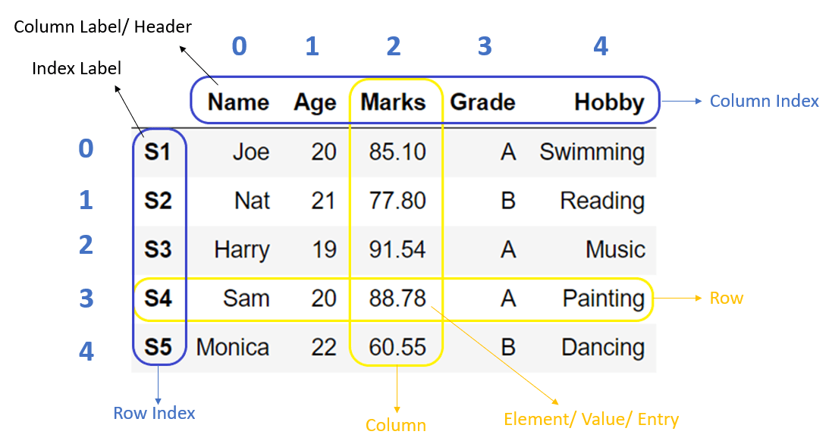
pandas
https://pandas.pydata.org/docs/
Notes:
Таблицы поверх numpy
1d - series
2d - dataframe Индексы - ключи
Мультииндексы как в sql
Типы данных
Rolling функции
View
Срезы
По прозициям
маски
Поддерживает lambda функции
Join как в sql
Группировка
Пребразование в словать и обратно
Pivot таблицы
Timeseries
Строить графики
Импорт, экспорт

Slide 20
Что важно для DS
Алгоритмы
Структуры данных
Линейные алгоритмы: Выполнение команд друг за другом.
Ветвящиеся алгоритмы (условные): Выбор одного из нескольких путей выполнения команд в зависимости от условий.
Циклические алгоритмы: Повторное выполнение группы команд.
Рекурсивные алгоритмы:
…….
Notes:
Минимум который вам надо освоить
Давайте возьмем одну задачку с Leetcode

Slide 21
Алгоритмы. Leetcode
Разбор условия задачи. Формулировка задачи указывает формат ввода и вывода, ограничения для данных ввода и использования памяти. От вас требуется написать быструю программу, которая уложится в ограничения по времени и использованию памяти.
Проектирование алгоритма. Когда вы поняли, в чём состоит задача, начинайте проектировать алгоритм. Не забудьте доказать, что он работает правильно.
Реализация алгоритма. Когда алгоритм спроектирован, его можно реализовать в вашем языке программирования.
Тестирование и отладка. Тестирование — это искусство поиска багов. Отладка — это искусство устранения багов. Когда программа готова, приступайте к тестированию! А если обнаружите баг — исправьте его и протестируйте программу снова.
Отправка программы на оценку. Когда программа протестирована, сдайте её системе оценки. Если вы увидите сообщение OK, значит всё в порядке. Если нет — возвращайтесь к предыдущим шагам
Notes:
Разбор условия задачи. Формулировка задачи указывает формат ввода и вывода, ограничения для данных ввода и использования памяти. От вас требуется написать быструю программу, которая уложится в ограничения по времени и использованию памяти.
Проектирование алгоритма. Когда вы поняли, в чём состоит задача, начинайте проектировать алгоритм. Не забудьте доказать, что он работает правильно.
Реализация алгоритма. Когда алгоритм спроектирован, его можно реализовать в вашем языке программирования.
Тестирование и отладка. Тестирование — это искусство поиска багов. Отладка — это искусство устранения багов. Когда программа готова, приступайте к тестированию! А если обнаружите баг — исправьте его и протестируйте программу снова.
Отправка программы на оценку. Когда программа протестирована, сдайте её системе оценки. Если вы увидите сообщение OK, значит всё в порядке. Если нет — возвращайтесь к предыдущим шагам

